Slide 1
Investigación - Escuela de Enfermería
Fundación Universitaria Juan N. Corpas

Slide 2

Grupo de investigación CUIDARTE
Creado en Colciencias desde Junio de 2014
COL0154922
Categoría C
https://scienti.minciencias.gov.co/gruplac/jsp/visualiza/visualizagr.jsp?nro=00000000015696

Slide 3

CUIDARTE es un grupo de investigación creado para reflexionar y generar conocimiento acerca del cuidado desde diversas perspectivas y de diferentes experiencias de bienestar en Salud.
Líder del grupo: Ana Cecilia Becerra Pabón
ana.becerra@juanncorpas.edu.co
Teléfono Oficina de Investigación-Escuela de enfermería : 6622222 Ext 705
http://scienti.colciencias.gov.co:8081/cvlac/visualizador/generarCurriculoCv.do?cod_rh=0000814075

Slide 4
Líneas de investigación
Cuidados de Enfermería y terapias alternativas.
Enfermería, Salud mental y Cuidado social.
Gestión del Cuidado, familia y entorno.
Identidad y Desarrollo profesional.
Cuidado a la mujer y Género.

Slide 5
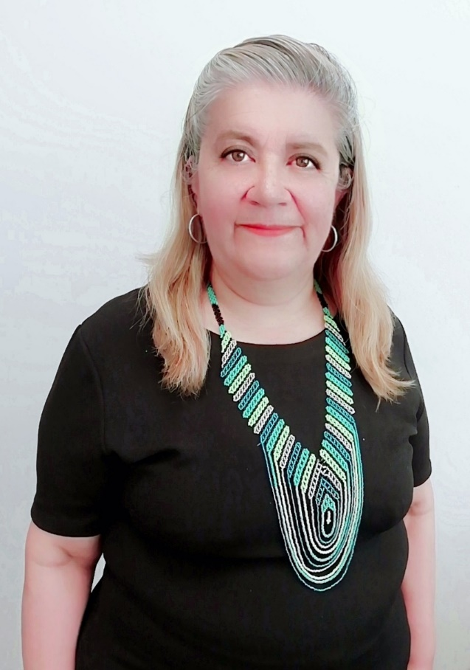
1. Cuidados de Enfermería y terapias alternativas.
La línea de cuidado de Enfermería y terapias alternativas, busca dar respuesta a la interacción del hombre con su entorno, mediante la aplicación del proceso de enfermería empleando conocimientos de la Terapias Alternativa en los diferentes contextos de acción de la enfermera, para lograr un equilibrio que restaure y armonice su salud y su entorno.
Proyectos finalizados y en curso
Caléndula officinalis en el tratamiento de úlceras venosas.
Caracterización de las plantas medicinales y sus usos terapéuticos y culturales en el área rural de Páez- Boyacá
Efectos de la auriculoterapia y la acupresión sobre la percepción del dolor del trabajo de parto en fase activa.
Terapias convencionales y terapias complementarias o alternativas para el manejo del dolor en el trabajo de parto: estado del conocimiento actual.
Efecto de la terapia floral de Bach en el manejo de síntomas del estrés académico de estudiantes de pregrado de enfermería y medicina de una Institución de Educación Superior. 2020/I.
Líder de línea: Nubia Sánchez Suspe. nubia.suspe@juanncorpas.edu.co
http://scienti.colciencias.gov.co:8081/cvlac/visualizador/generarCurriculoCv.do?cod_rh=0001408090

Slide 6
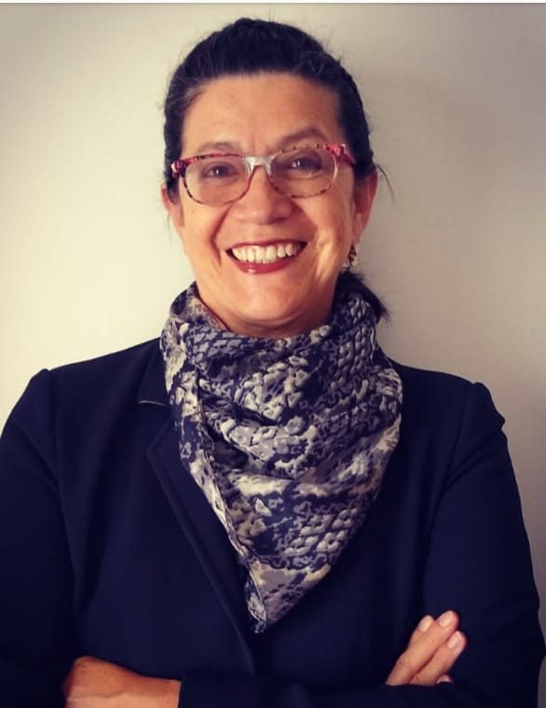
2. Enfermería, Salud mental y Cuidado social.
Diseñar metodologías y formas de participación comunitaria que implican competencias de trabajo interdisciplinar, intersectorial e interseccional en el profesional de enfermería, de manera que su desempeño en este modelo de atención (Salud y cuidado social y comunitario) le permita estructurar procesos de desarrollo comunitario agente de salud individual, familiar, comunitaria en entornos sanos.
Analizar el proceso académico (hilo conductor de Salud Mental) como potenciador y desarrollador de habilidades de promoción de la salud mental en las personas implicadas en el mismo: estudiante, docente, administración, grupos, dentro del programa de formación de enfermería.
Proyectos finalizados y en curso
Herramientas de participación comunitaria en la re significación de historias de vida.
Validación de instrumentos de valoración del cuidado de enfermería en una población con dx de Trastorno Mental Severo.
El estigma internalizado en una población de pacientes con trastorno mental severo (TMS) residentes en SALUDARTE.
Programa de atención integral en salud a víctimas del conflicto armado residentes del municipio de Algeciras-Huila.
Líder de línea: Maritza Barroso Niño martiza.barroso@juanncorpas.edu.co
https://scienti.minciencias.gov.co/cvlac/visualizador/generarCurriculoCv.do?cod_rh=0001093339

Slide 7
3. Gestión del Cuidado, familia y entorno
Fomentar el desarrollo del conocimiento de enfermería relacionado con la gestión y garantía de la calidad de los cuidados, así como de una práctica segura, humanizada, estandarizada y eficiente en los ámbitos clínico, comunitario, administrativo e investigativo.
Proyectos finalizados y en curso
Formación ética y política en salud en los profesionales de enfermería en Colombia
Prevalencia del síndrome de burnout en los trabajadores de la salud en las unidades de cuidados críticos y urgencias en la clínica Juan N Corpas de la ciudad de Bogotá.
Orientación integral al estudiante como estrategia de inclusión para de retención y graduación de estudiantes en las escuelas de enfermería y educación de la FUJNC.
Experiencia a través de mi formación como estudiante de enfermería
Percepción del cuidador pediátrico frente al rol de enfermería en hospitalización pediátrica en una institución de tercer nivel.
El pensamiento crítico como una herramienta de fortalecimiento académico y profesional en Enfermería.
Estrategia de intervención para la disminución de incidentes relacionados con la administración de medicamentos.
Inversión en salud pública e impacto asociado a indicadores: análisis de la mortalidad por ira y coberturas de vacunación.
Preocupaciones y cambio social durante la pandemia de coronavirus en Colombia
Hacia una propuesta de atención comunitaria integral en salud a migrantes venezolanos en el centro comunitario Lisboa-Suba.
Líder de línea: Fabiola Joya Rodríguez fabiola.joya@juanncorpas.edu.co
http://scienti.colciencias.gov.co:8081/cvlac/visualizador/generarCurriculoCv.do?cod_rh=0001467438

Slide 8
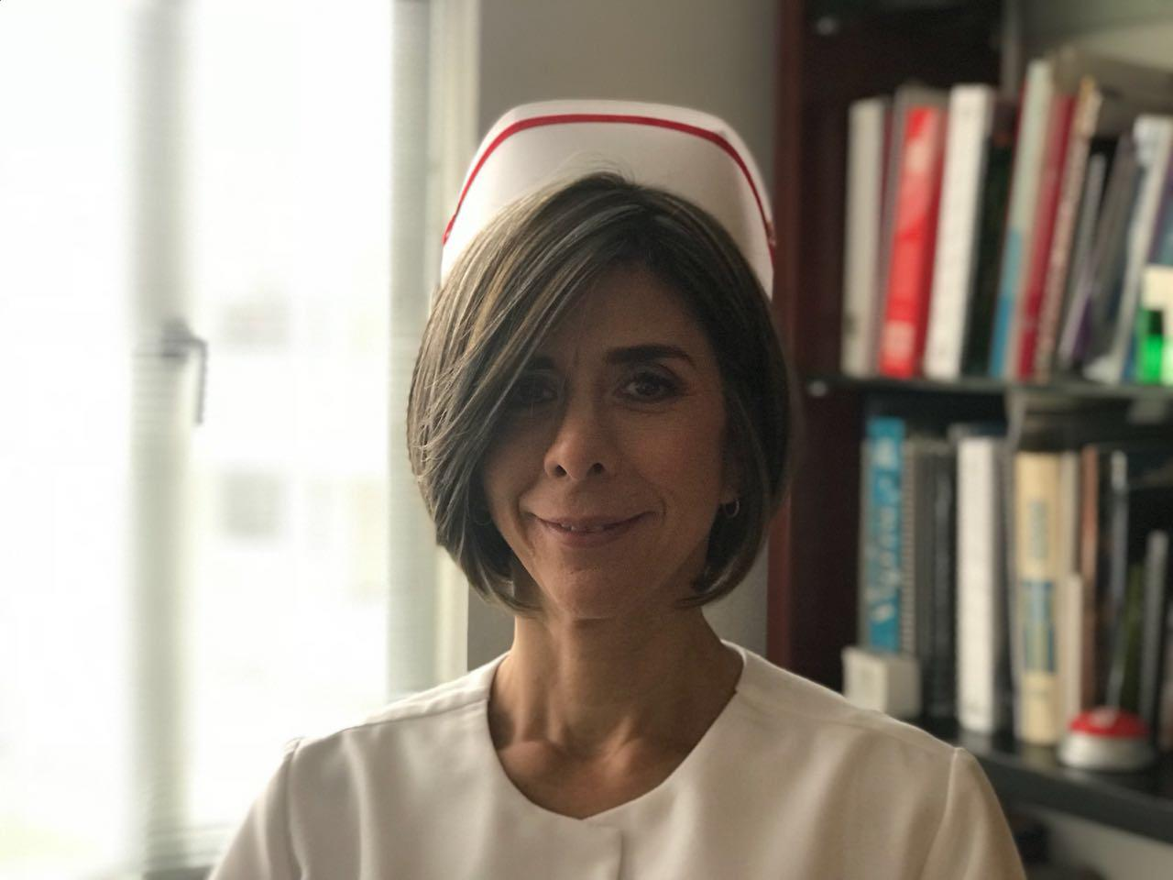
4. Identidad y Desarrollo profesional
Contribuir a la generación de conocimiento en torno a la configuración y fortalecimiento de la identidad profesional de los enfermeros, con el fin de aportar elementos que puedan ayudar a mejorar el desarrollo, posicionamiento y liderazgo de la Disciplina.
Proyectos finalizados y en curso
Significados de cuidado humanizado para los profesionales de enfermería de la Clínica Juan N. Corpas.
Fortalezas y debilidades de la educación interprofesional en relación con el fortalecimiento de la identidad profesional.
Creación de una herramienta pedagógica para la enseñanza de la valoración física del adulto en una escuela de Enfermería.
Características del discurso acerca del acto de cuidado como fundamento epistemológico de la profesión de enfermería en la ciudad de Bogotá D.C. (Colombia), 2019
Estado del logro de los objetivos académicos definidos por el programa para los estudiantes de enfermería del primer ciclo de la fundación universitaria Juan N. Corpas (FUJNC), cohorte 2016.
Líder de línea: María Antonina Román Ochoa antonina.roman@juanncorpas.edu.co
http://scienti.colciencias.gov.co:8081/cvlac/visualizador/generarCurriculoCv.do?cod_rh=0001397874

Slide 9
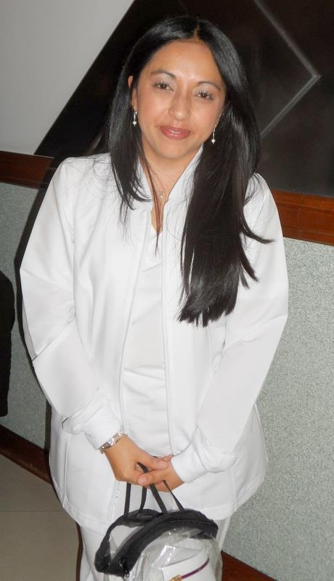
5. Cuidado a la mujer y Género.
Diseñar e implementar proyectos de investigación con perspectiva de género que contribuyan al desarrollo de ciencia y tecnología orientadas a la solución de problemas reales y situaciones de la práctica.
Contribuir a la transformación del conocimiento androcentrista y jerarquizado que ha permeado a las ciencias de la salud, mediante la generación de nuevos conceptos y teorías que faciliten la compresión de los fenómenos de interés para la enfermería.
Proyectos finalizados y en curso
Asistencia humanizada de enfermería al parto y trabajo de parto en el Hospital de SUBA Sub Red Norte
Funcionalidad familiar y vivencias en la relación de pareja en familias pertenecientes al ejército nacional de Colombia.
Partería y saberes ancestrales, papel de la mujer afrodescendiente como cuidadora y facilitadora del nacimiento.
Líder de línea: Claudia Patricia Motta León claudia.motta@juanncorpas.edu.co
https://scienti.minciencias.gov.co/cvlac/visualizador/generarCurriculoCv.do?cod_rh=0001459192

